Slide 1
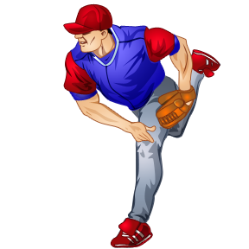

Me llamo Jackson. Tengo 9 años. Mi cumpleamños es el 10 de enero. Soy de America.

Slide 2

El lunes tengo las matemátiticas

Slide 3

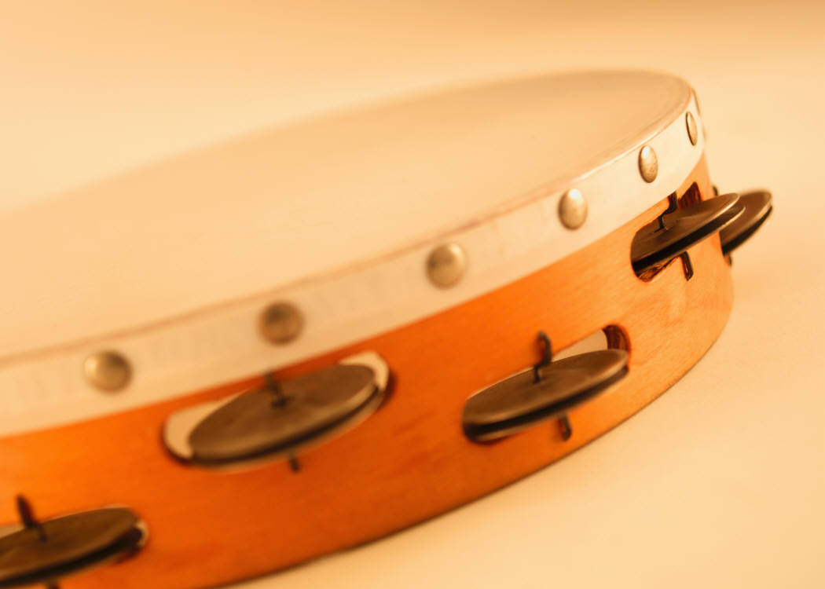
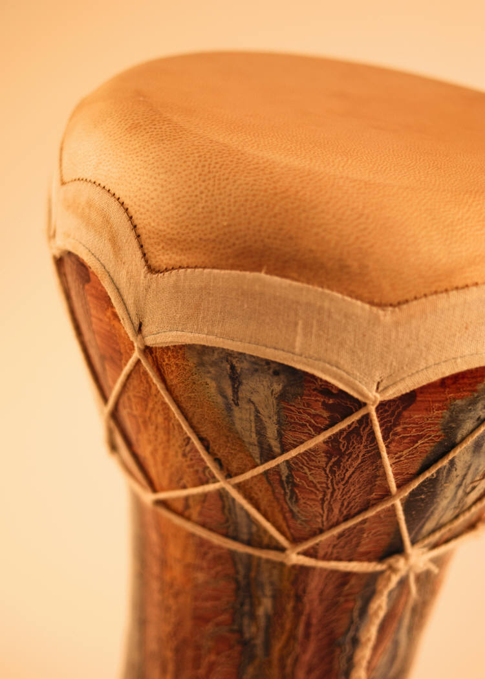
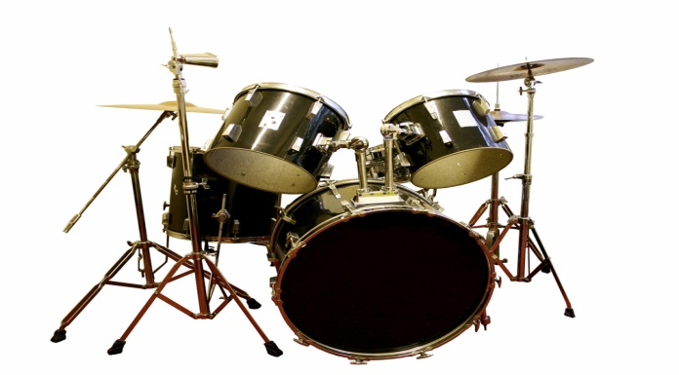
El martes tengo la műsica

Slide 4
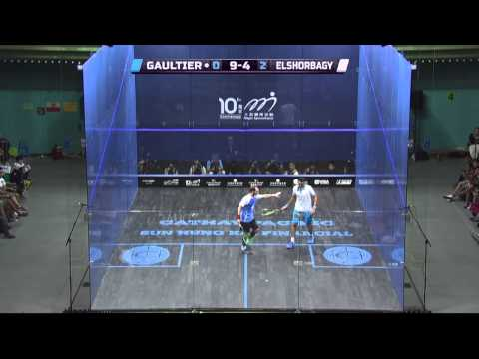
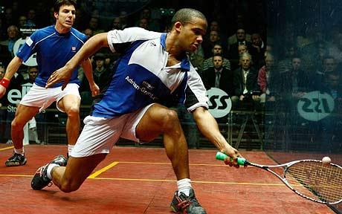
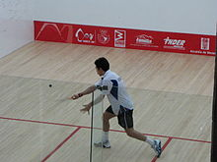
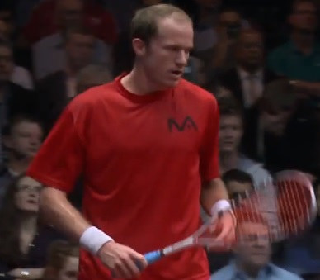
Me gusta
Squash

Slide 5

Mi mamá es de Canada
Ella es morena
Ella es artista
Tiene 43 años

Slide 6
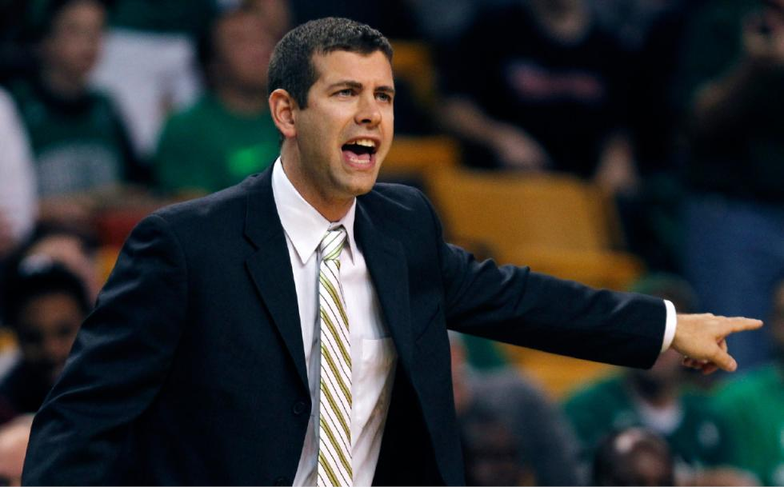
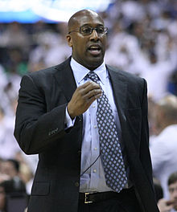
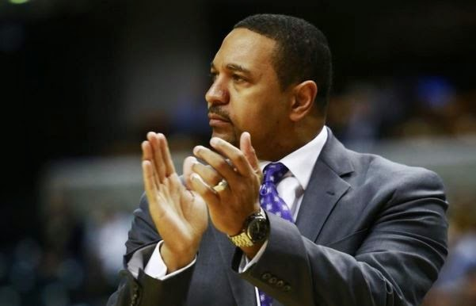
Baloncesto entrenador
En el futuro, me gustaria baloncesto entrenador

